Slide 1
Détection de fractures osseuses

Slide 2
Recherche de sets de données
Format DICOM

Slide 3
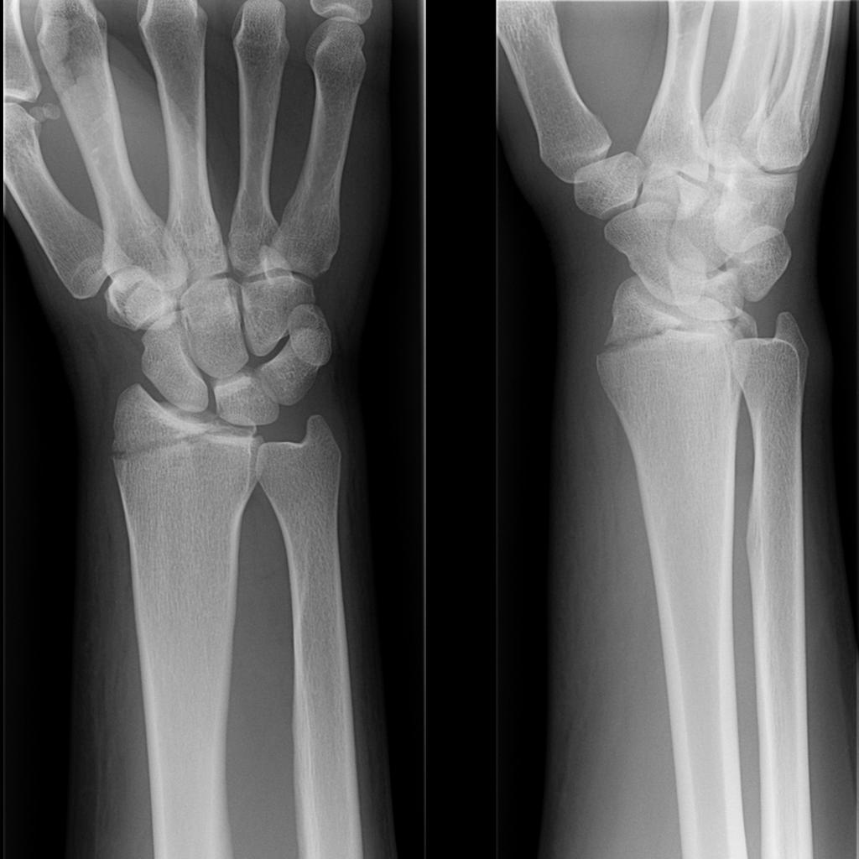
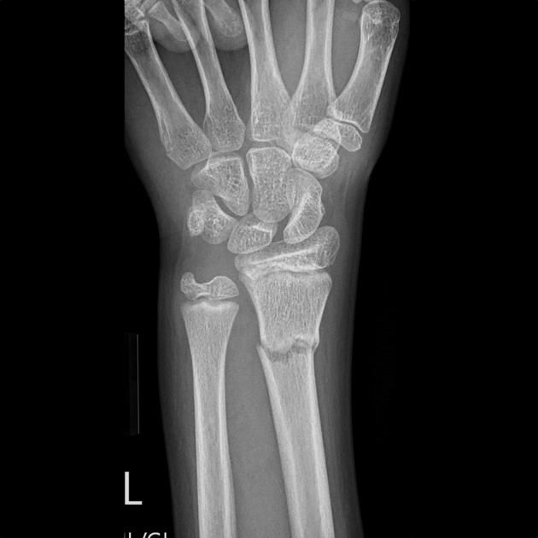
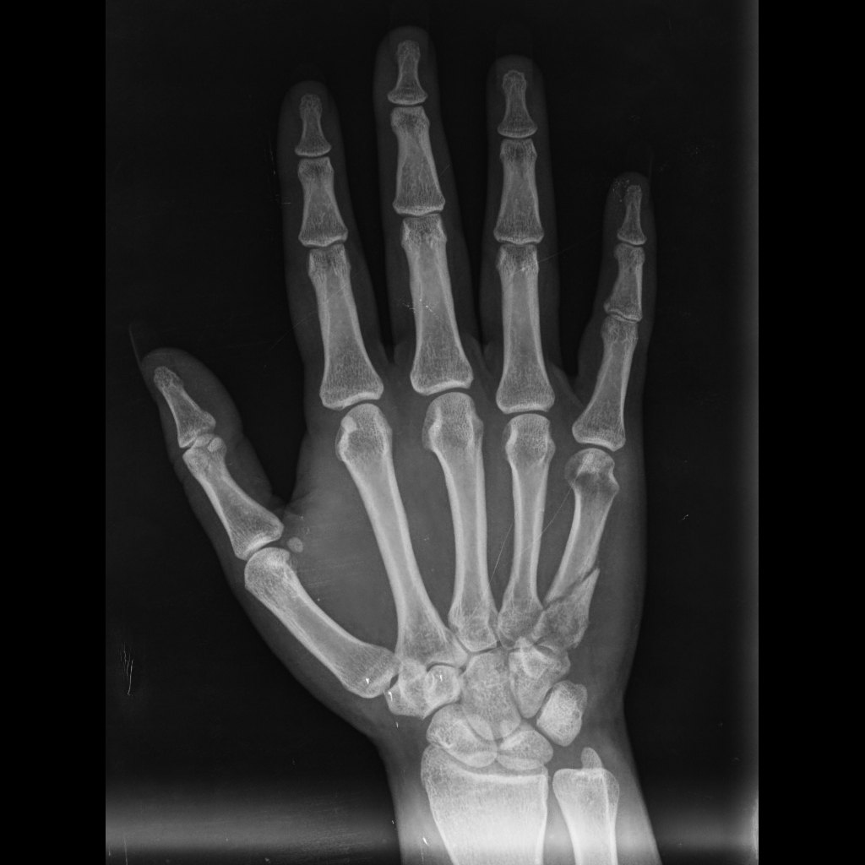
Recherche de sets de données
Images normales

Slide 4
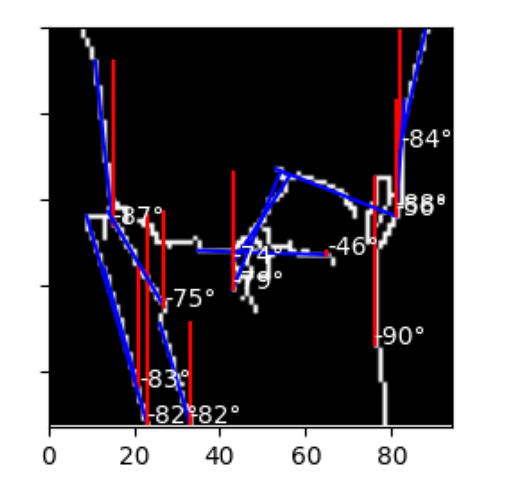
Stratégie sans machine learning
Recadrage automatique
Détection des bords
  Vectorisation
  Détection de segments
Angles

Slide 5
Détection des bords

Slide 6
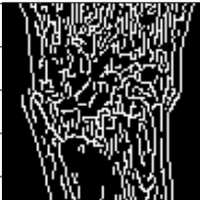

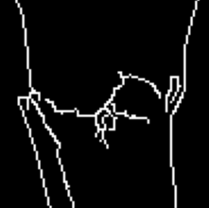
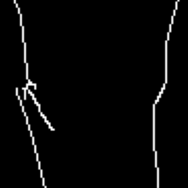
Détection des bords
Un problème de texture
bas: 60
haut: 40
cv2.Canny
bas: 40
haut: 120
bas: 60
haut: 180

Slide 7
Détection des bords
Une amélioration: floutage

Slide 8
Détection des bords
Recherche des seuils optimaux

Slide 9
seuils(image)

Slide 10
seuils(luminosité, contraste) ?

Slide 11
Recadrage automatique

Slide 12
Vectorisation

Slide 13
Détection de segments
Transformée de Hough
Classique
(détecte des droites)
Probabiliste

Slide 14
Critère de décision

